Slide 1
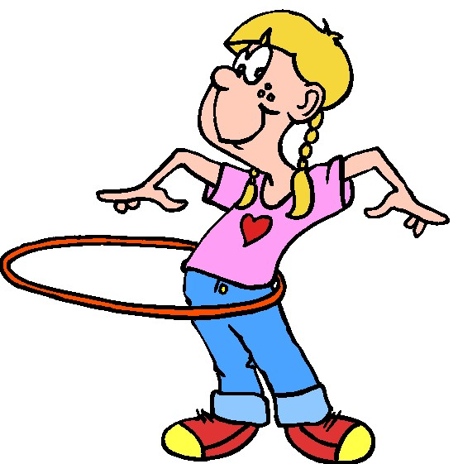
МБДОУ Аннинский детский сад ОРВ « Росток»
Специфика пространственного решения ДОУ для обеспечения реализации области
« Физическое развитие».
Карязова Н.В. Инструктор по физической культуре I КК
спорт

Slide 2
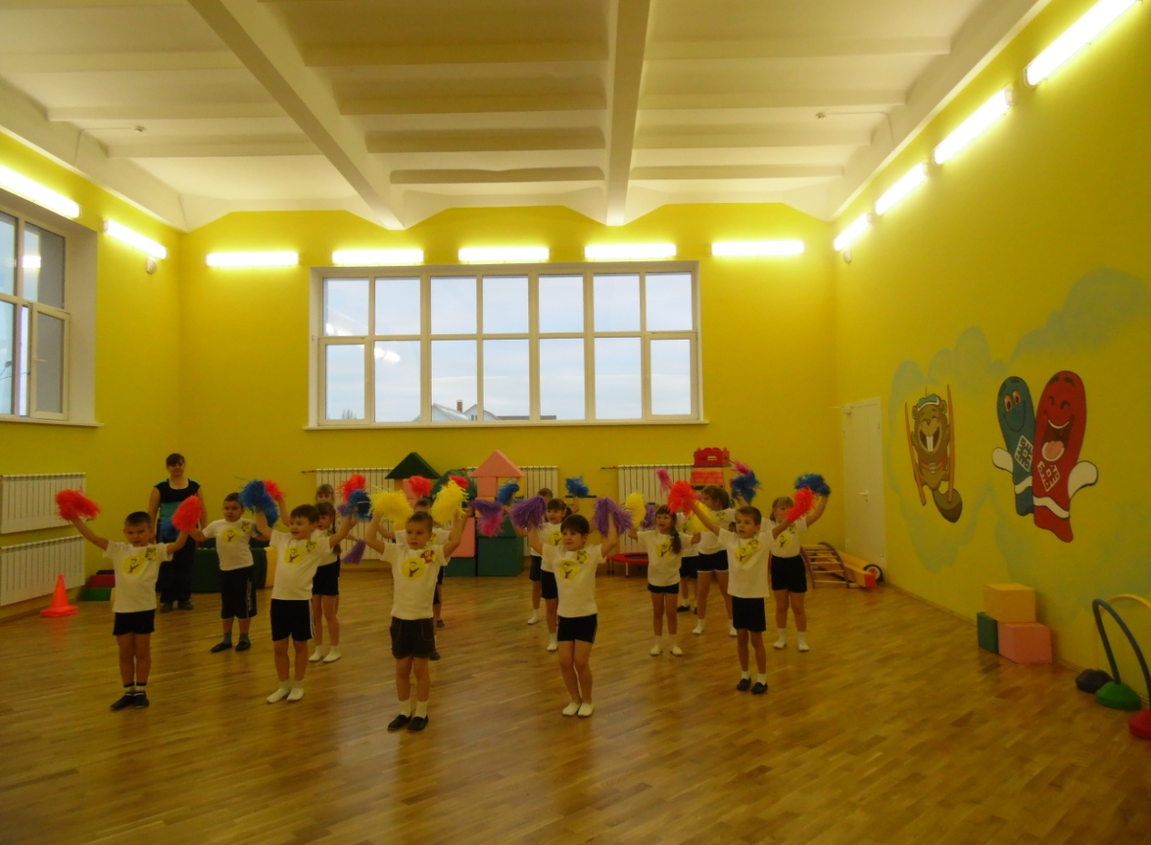
«Чтобы сделать ребенка умным и рассудительным, сделайте его крепким и здоровым: пусть он работает, кричит, пусть находится в постоянном движении»
Жан Жак Руссо

Slide 3
Задачи:
• развитие физических качеств (скоростных, силовых, гибкости, выносливости и координации)
• накопление и обогащение двигательного опыта у детей (овладение основными движениями)
• формирование у воспитанников потребности в двигательной активности и физическом совершенствовании.

Slide 4
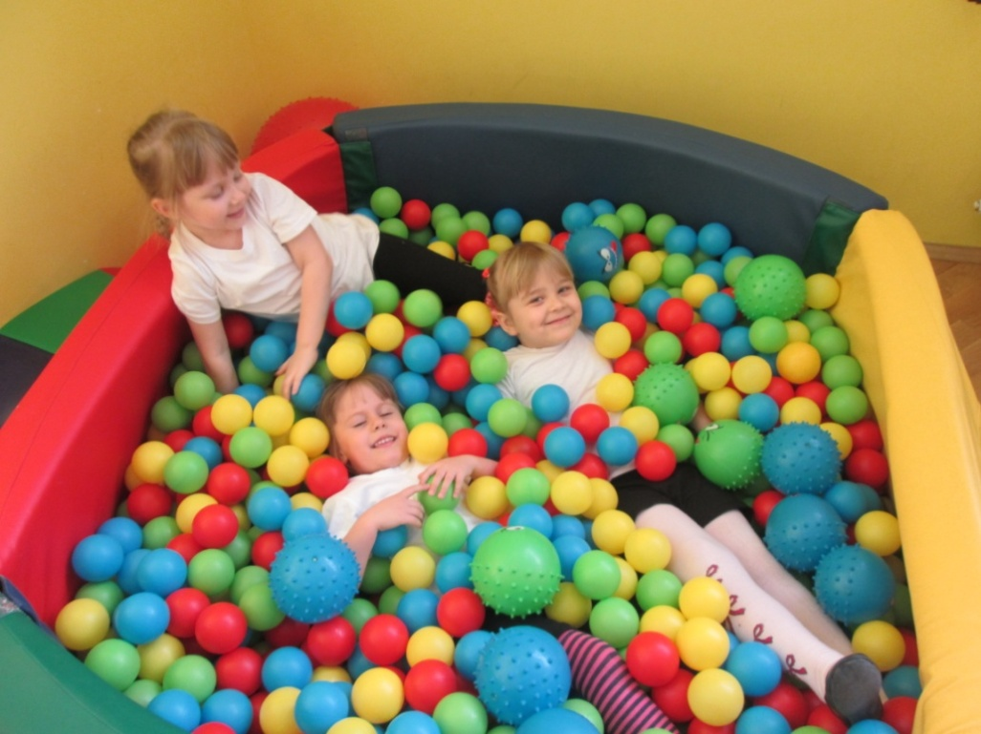
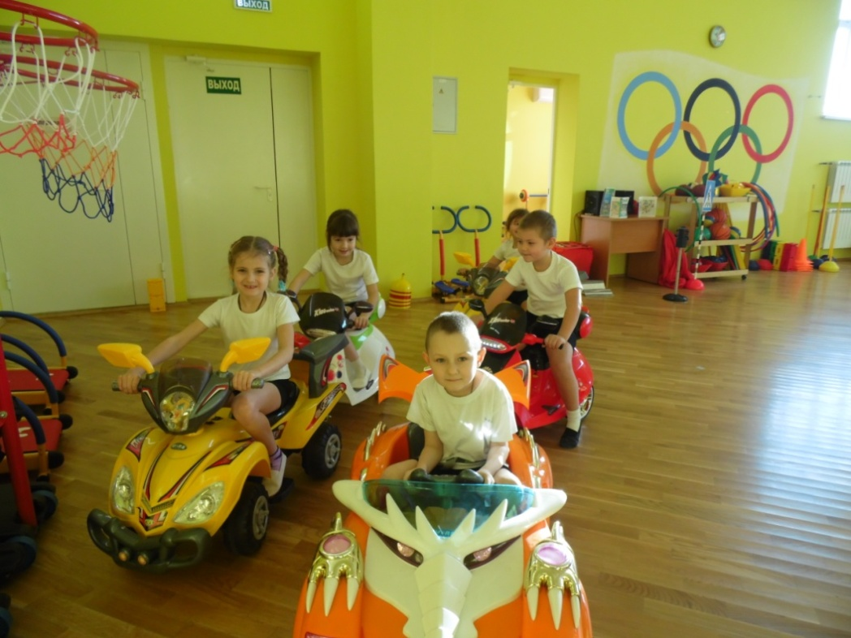
Предметно- развивающая среда – это система материальных объектов и средств деятельности ребенка, функционально моделирующая содержание развития его духовного и физического облика. Среда является одним из основных средств формирования личности ребенка, источником его знаний и социального опыта.

Slide 5
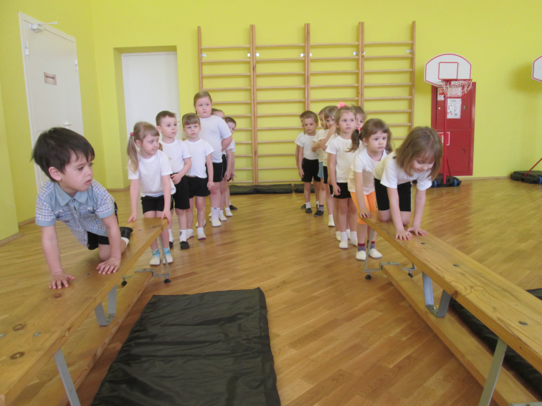
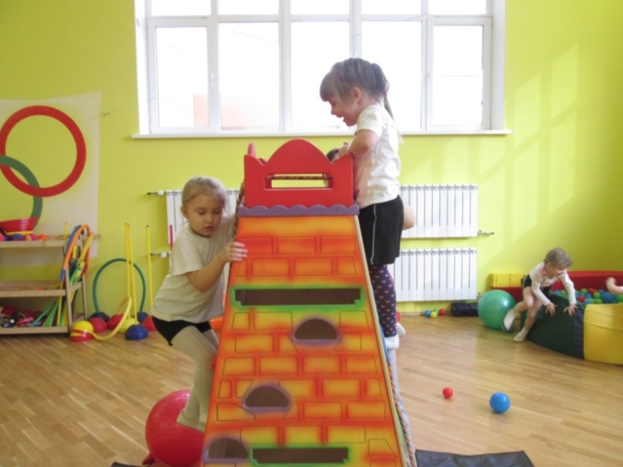
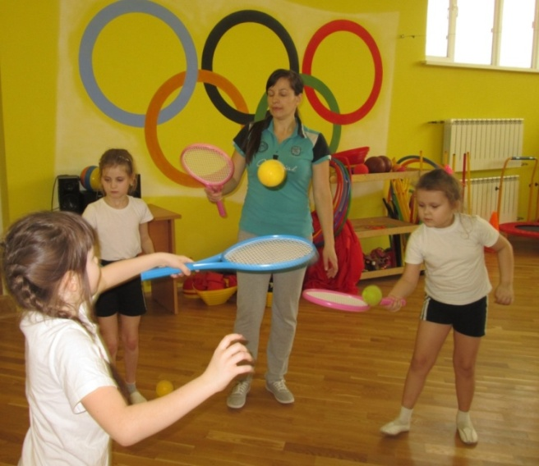
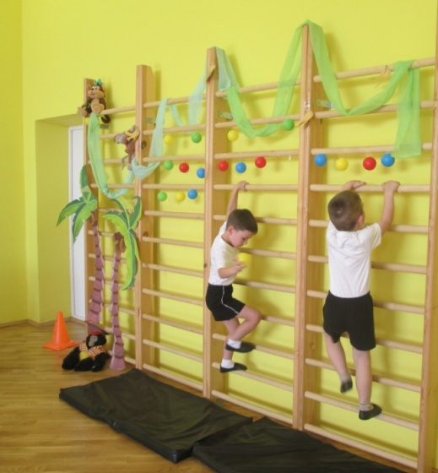
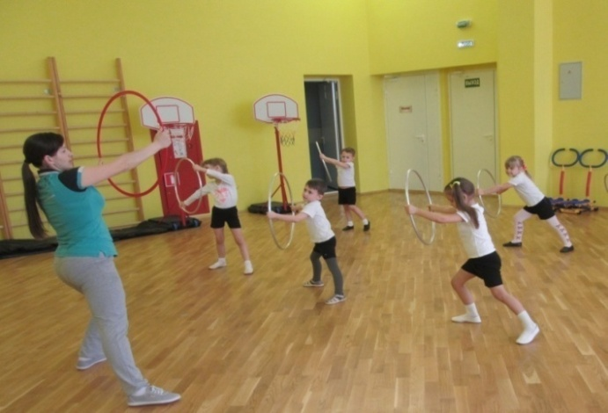
Развивающая предметно- пространственная
среда физкультурного зала соответствует требованиям:
Безопасности
Трансформируемости
Доступности
Полифункцилнальности
Вариативности

Slide 6
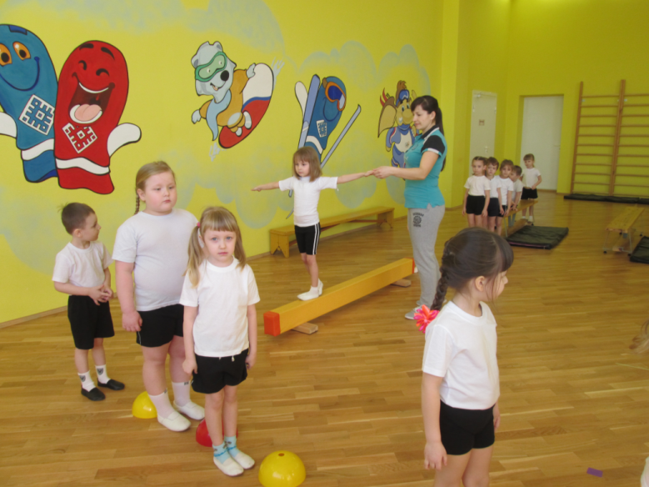
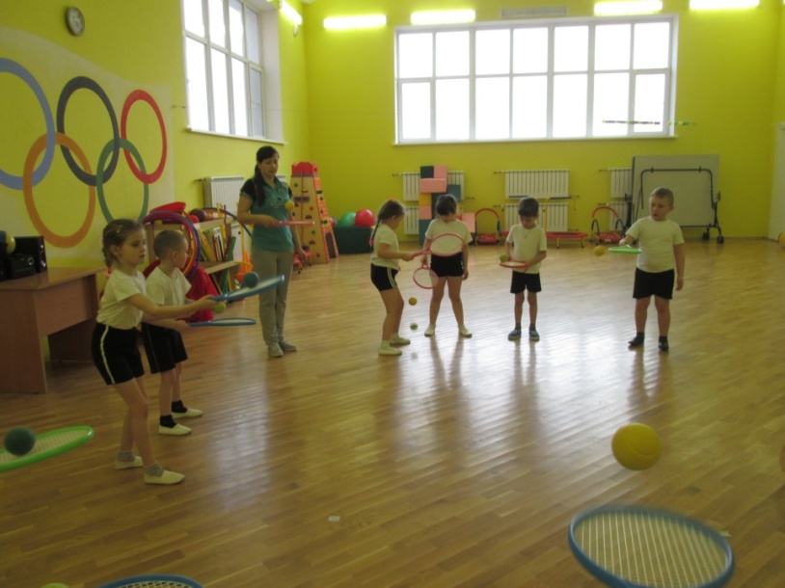
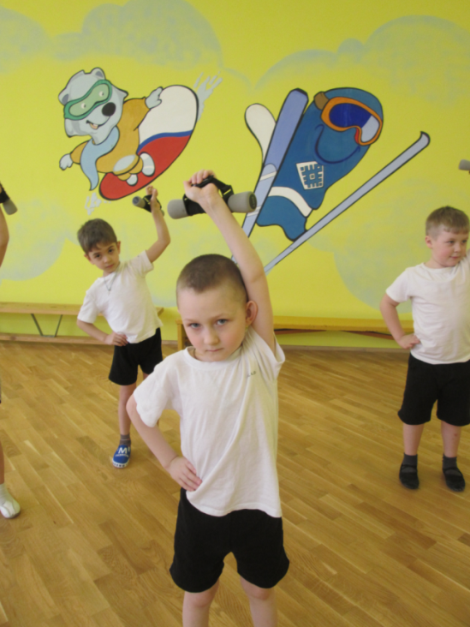
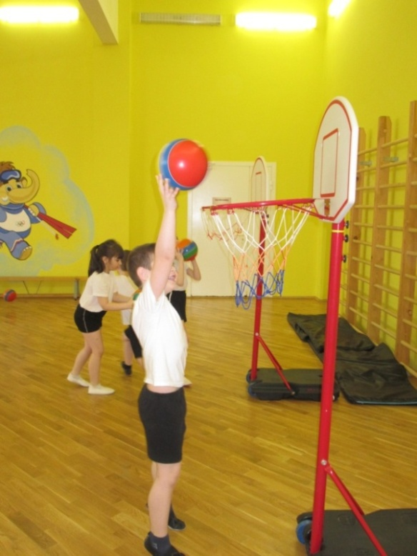
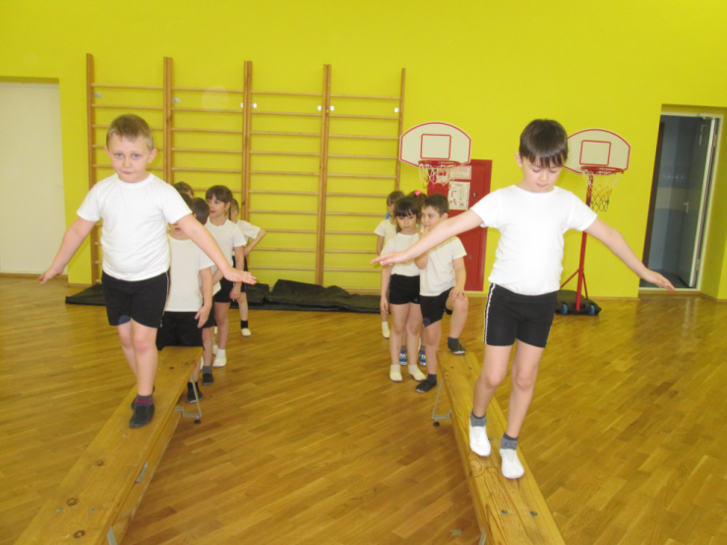
Материально- техническое оснащение включает :

Slide 7
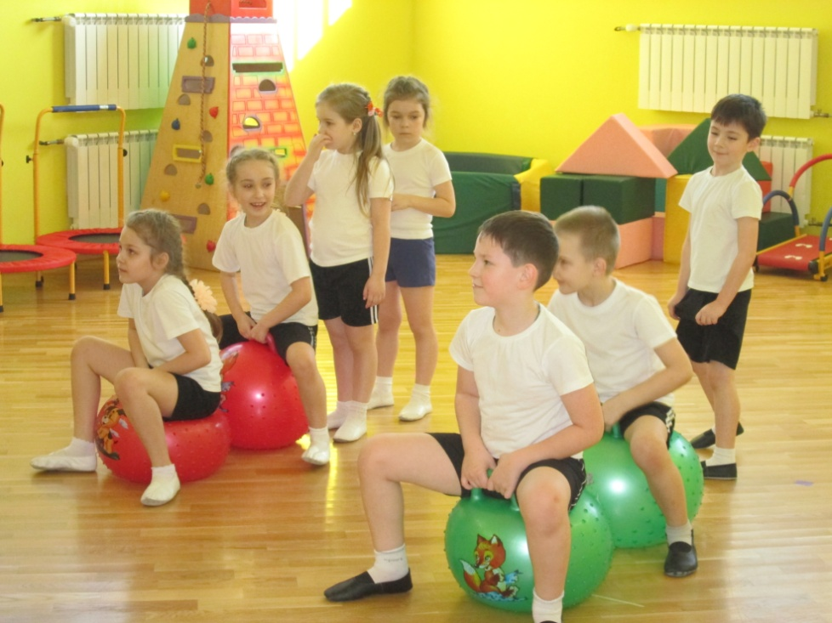
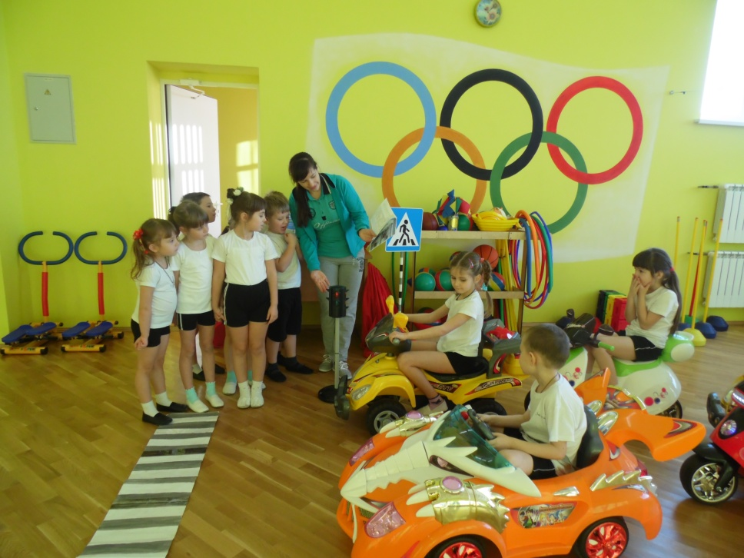
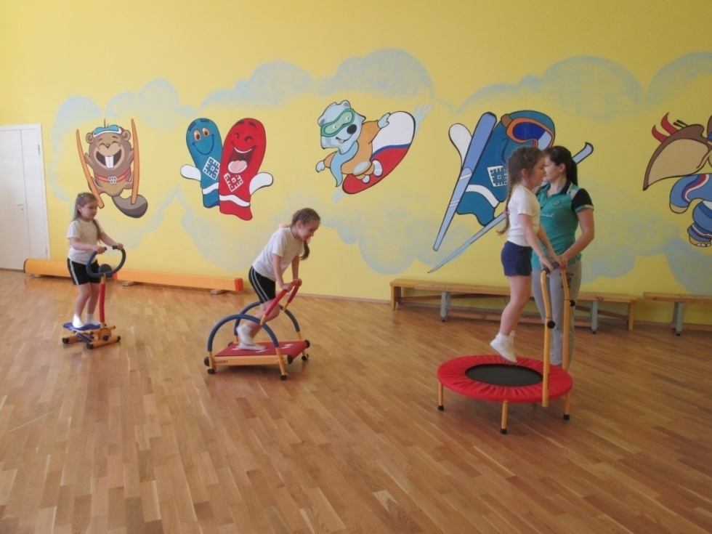
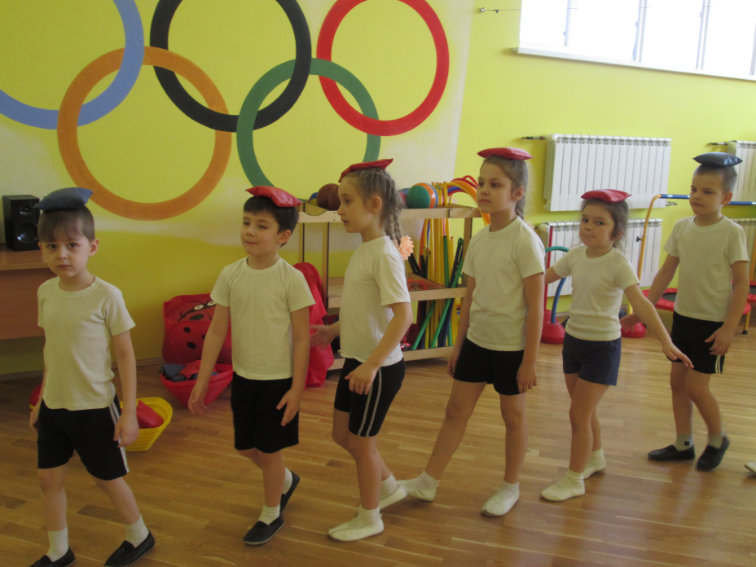

Slide 8
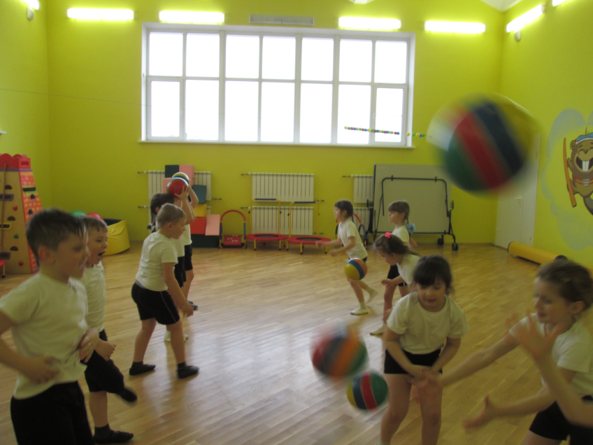
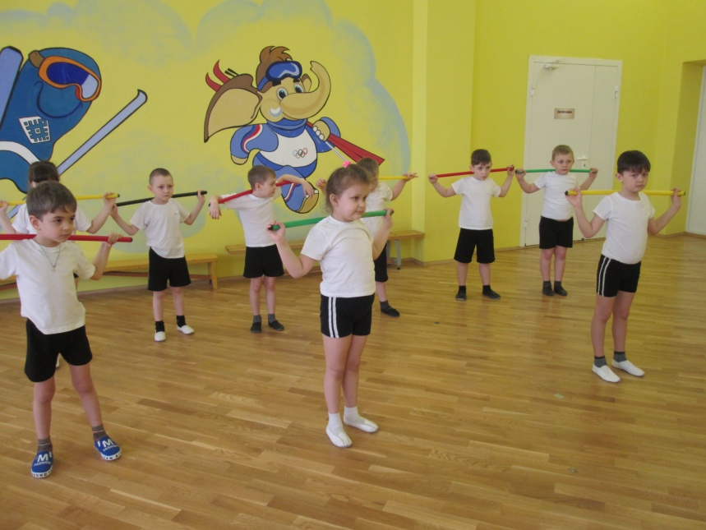
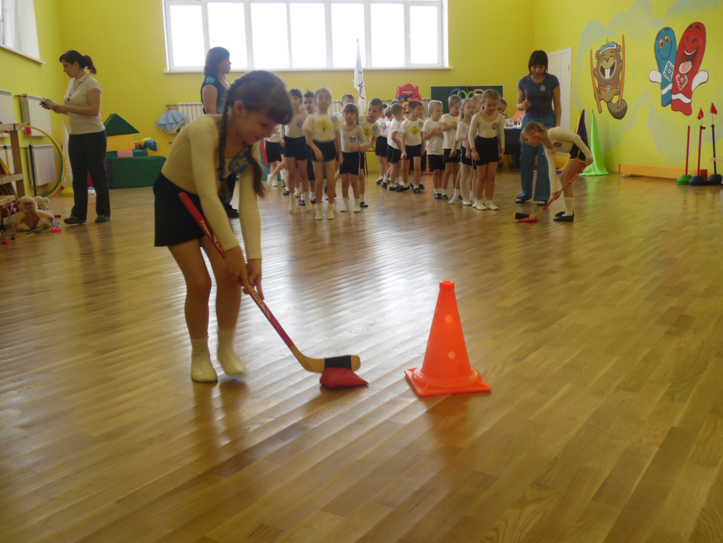

Slide 9
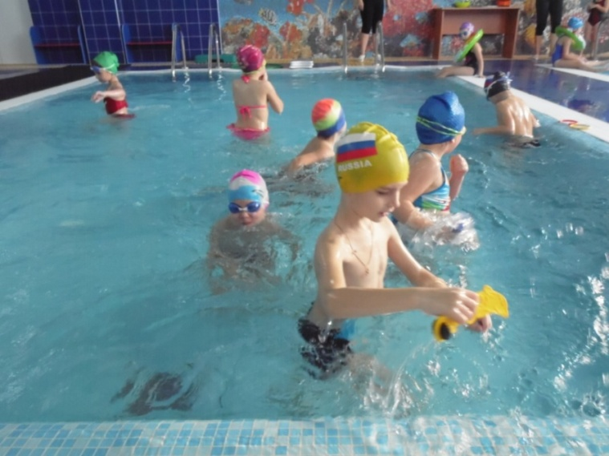
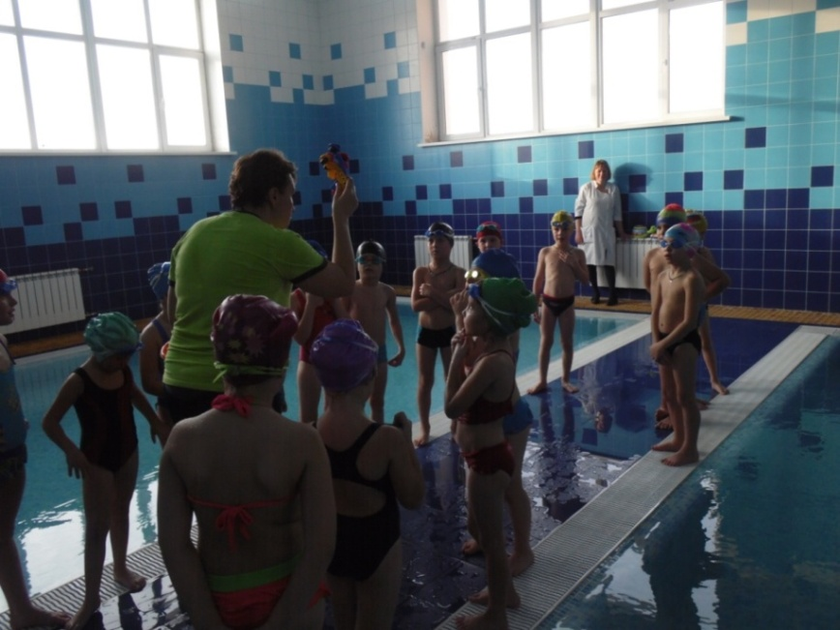
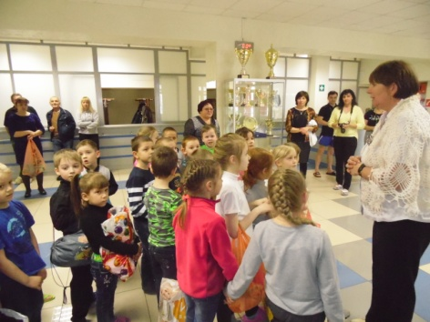
Мероприятия: экскурсии в спортивную школу, дни открытых дверей, фронтальные и индивидуальные занятия, совместные мероприятия.

Slide 10
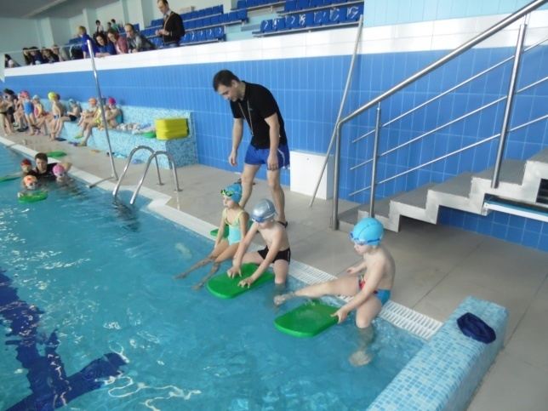
Цель:
создание благоприятных условий для успешного воспитания и обучения воспитанников, охраны и укрепления здоровья, физического развития и приобщения к спорту посредством сетевой формы реализации образовательных программ.

Slide 11
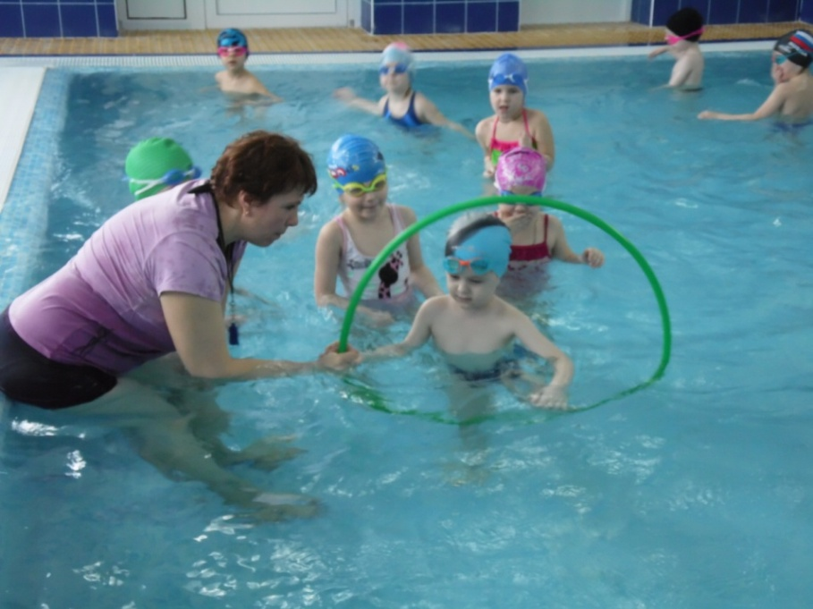
Результат:
-сформированное эмоциональное отношение ребенка к занятиям плаванием.
- сформированный навык подготовительных и специальных упражнений по плаванию;
- снижение заболеваемости у детей, укрепление организма;
- сформированное осознанное и бережное отношение к своему здоровью;
-улучшенное состояние здоровья у часто болеющих детей.

Slide 12
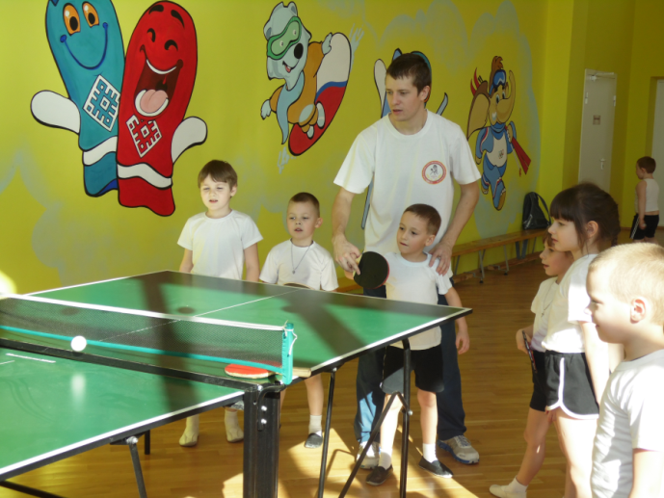
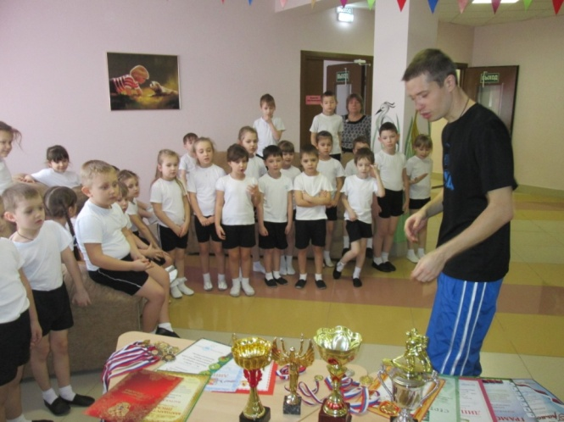
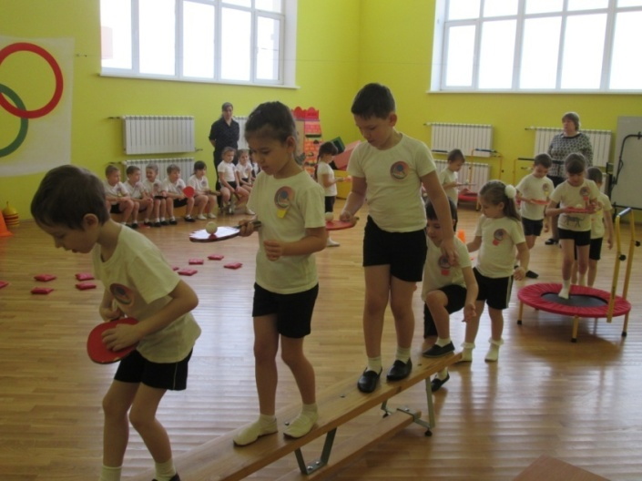
В результате:
выработаны четкие координированные движения;
- снижение заболеваемости, укрепление организма детей;
сформировано положительно- эмоциональное отношение ребенка к занятиям по настольному теннису;
у воспитанников достаточно сформированы такие физические качества как: быстрота, сила, ловкость, глазомер, быстрота реакции и движений, подвижность в суставах;

Slide 13
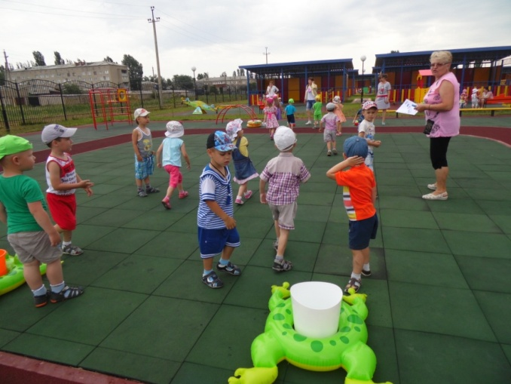
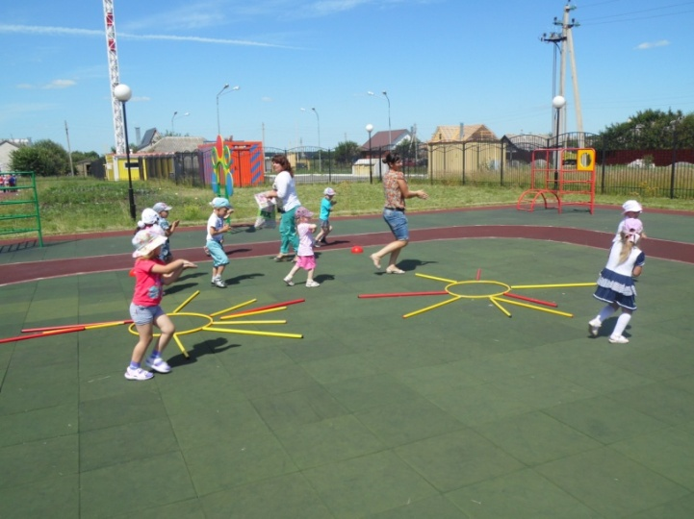
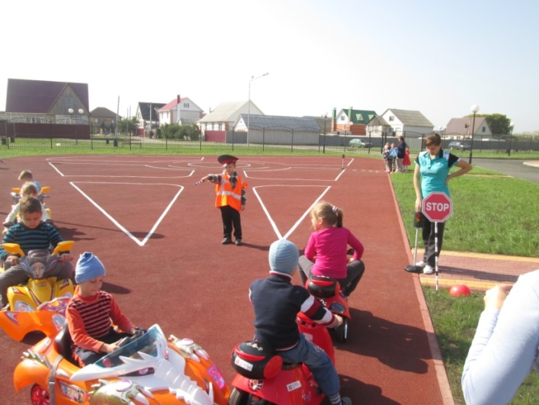
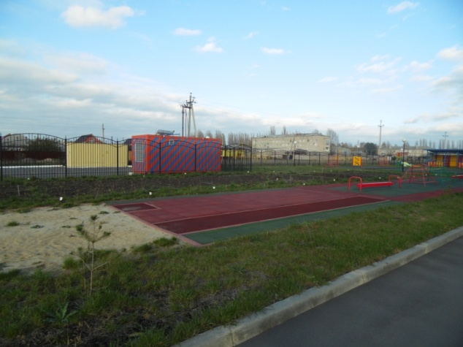
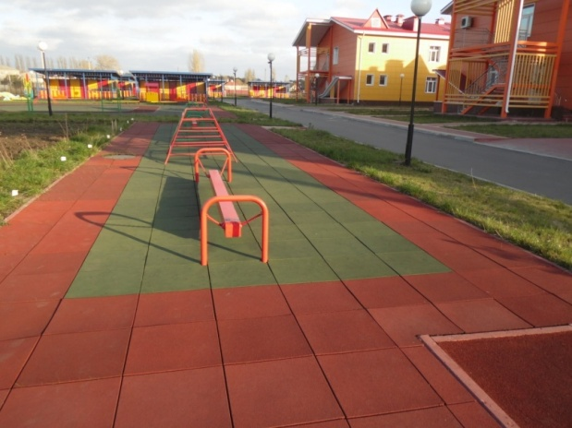
Устройство территории также предоставляет детям возможность активно осваивать пространство, самостоятельно изменять окружающую среду, испытывать радость от физических нагрузок, знакомиться с природой.

Slide 14
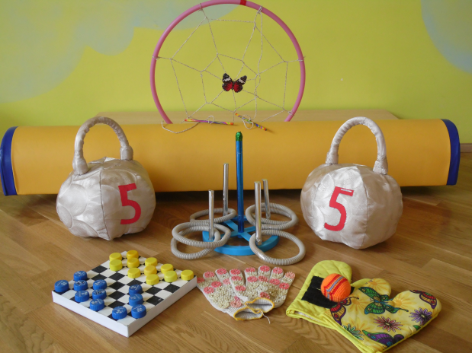
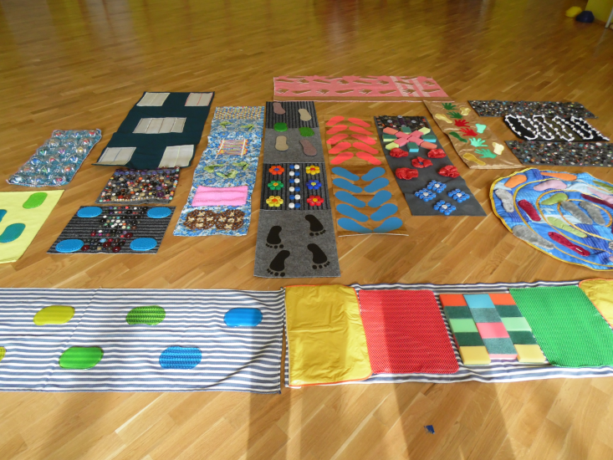
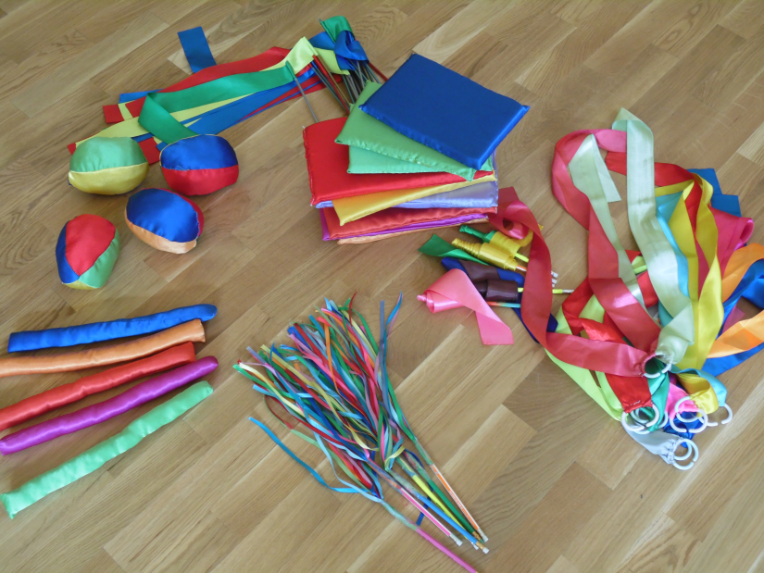
Разработанное и изготовленное нестандартное физкультурное оборудование , универсальное, малогабаритное, вносит в каждое занятие элемент новизны.

Slide 15
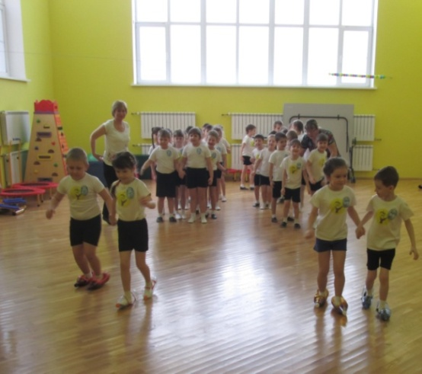
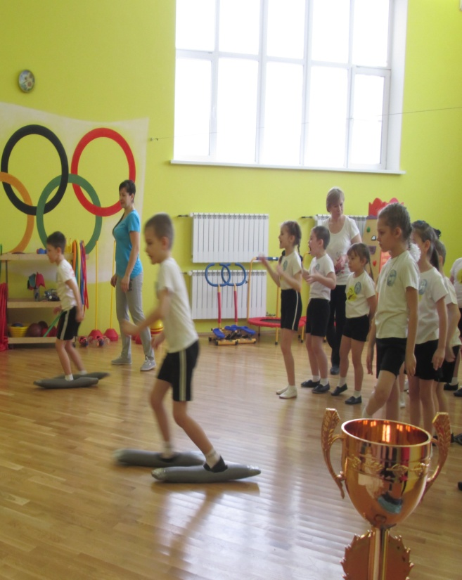
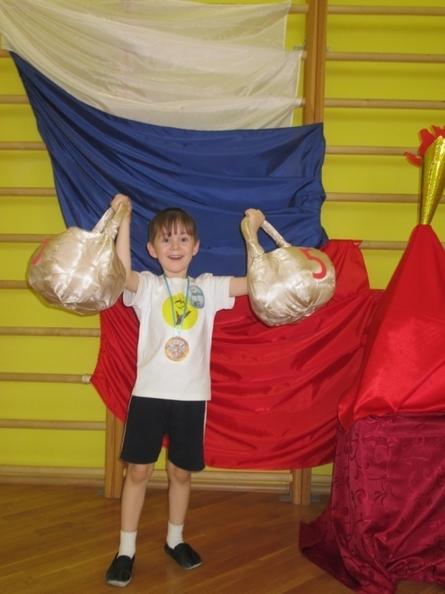
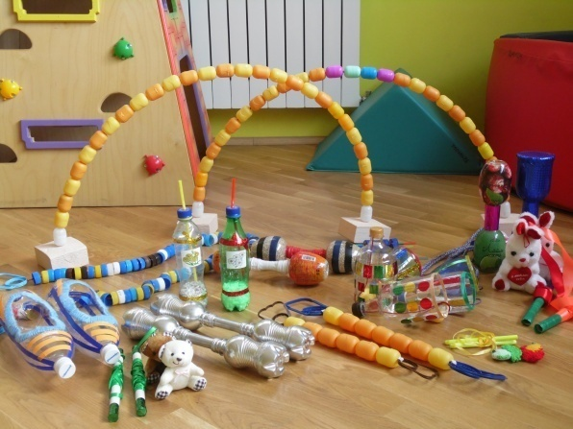
Пособия многофункциональные, благодаря чему используются в овладении различными видами движений. Детей привлекают необычные формы, красочность такого оборудования, что способствует более высокому эмоциональному тонусу во время занятий и интересу детей, формирует потребность в двигательной активности.

Slide 16
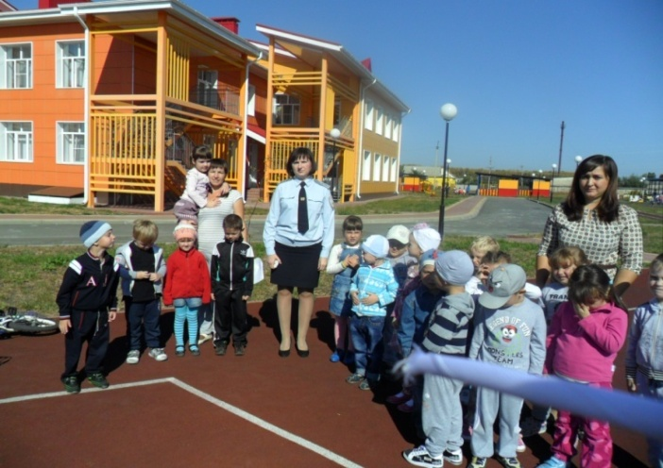
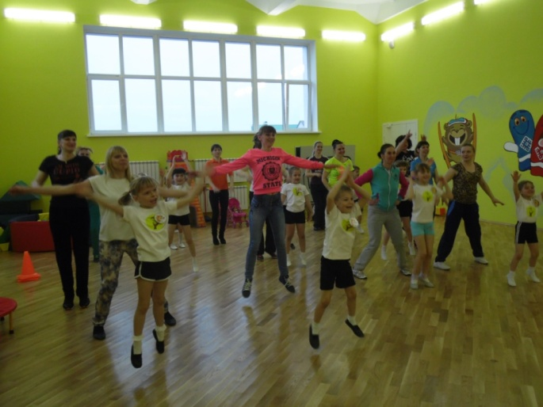
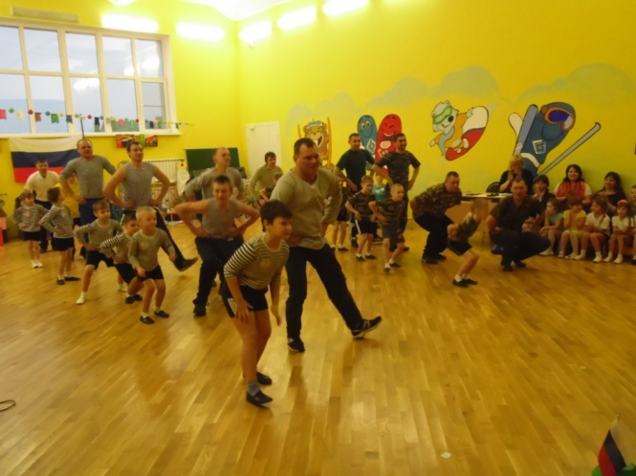
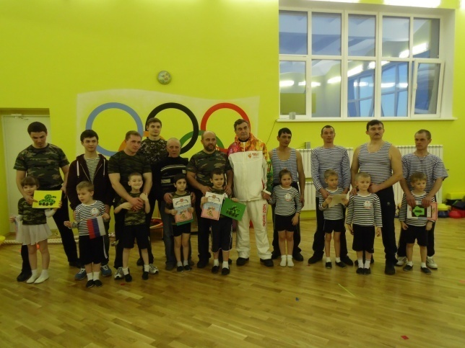
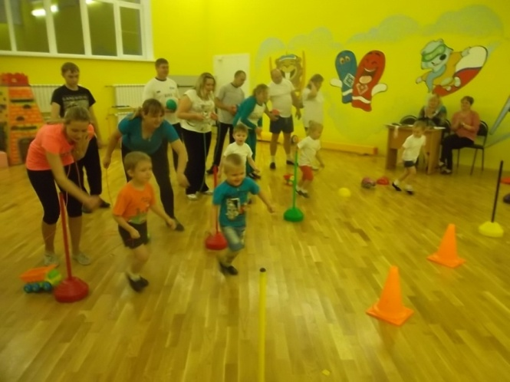
Консультации : «Совместные занятия спортом детей и родителей», «Физическое развитие ребенка: с чего начать?», «Каким видом спорта заняться? » Праздники и развлечения «День здоровья», «Мама, папа, я спортивная семья», «23 февраля – красный день календаря», «Веселые старты», « Вместе с мамой» и др.

Slide 17
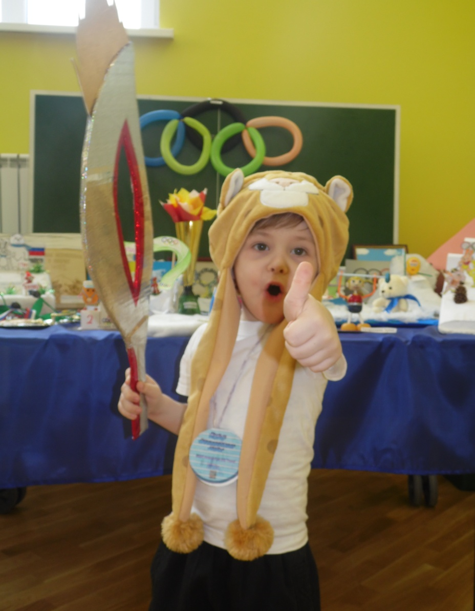
Спасибо за внимание!

